Slide 1
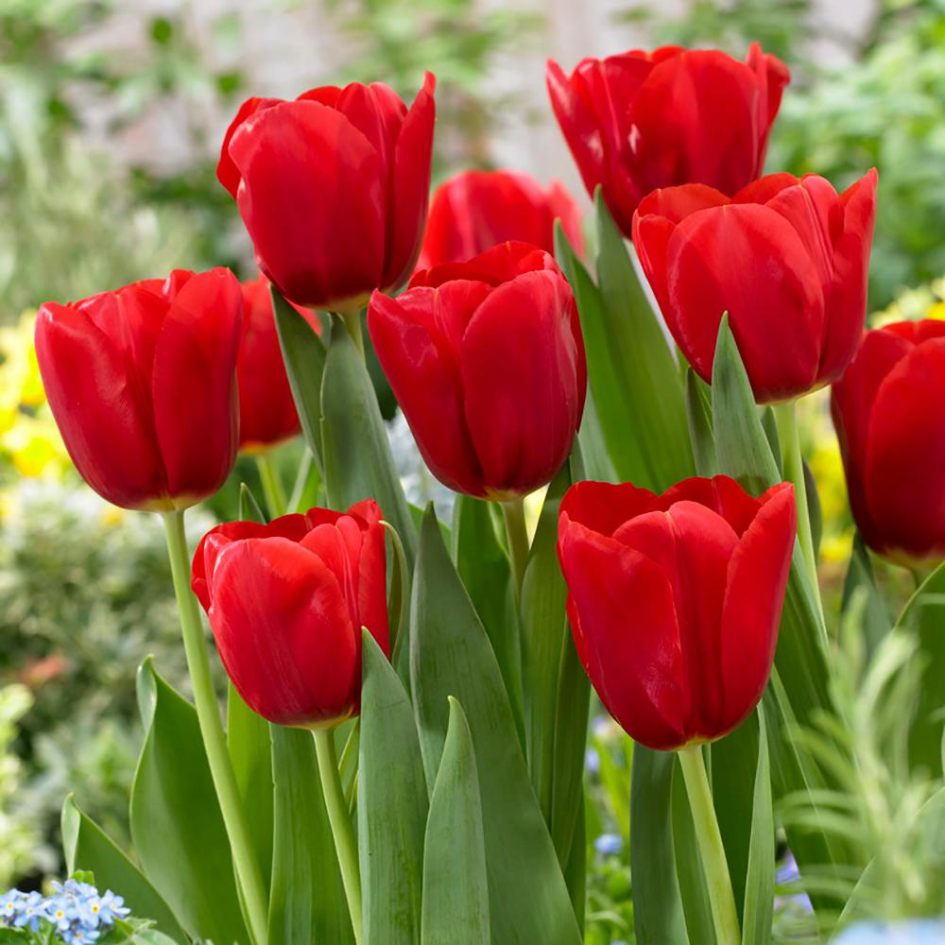
শুভেচ্ছা

Slide 2
নাদিয়া সুলতানা(সহকারি শিক্ষক)
ইসলামিয়া সরকারি প্রাথমিক
বিদ্যালয়, তেজগাঁও ঢাকা।

Slide 3
পালকির গান
শ্রেণীঃ- ৪র্থ , পাঠ-০১
পৃষ্ঠাঃ-০৬
পাঠাংশঃ পালকি চলে......হনহনিয়ে

Slide 4
এই পাঠ শেষে শিক্ষার্থীরা ……
শোনা :
১.১.1যুক্তব্যঞ্জন সহযোগে গঠিত শব্দ শুনে বুঝতে পারবে। ১.২.1 উচ্চারিত পুঠিত বাক্য শুনে বলতে পারবে।
১.৩.৬শুদ্ধ উচ্চারণে প্রশ্ন করতে ও উত্তর দিতে পারবে।
বলা:
১.১.১ যুক্তব্যঞ্জন সহযোগে তৈরি শব্দ স্পষ্ট ও শুদ্ধ ভাবে বলতে পারবে।
২.১.২ পাঠ্য কবিতা সঠিক ছন্দে আবৃত্তি করতে পারবে।
২.২.১কবিতা সম্পর্কিত প্রশ্নের উত্তর দিতে পারবে।
পড়া:
১.৪.১ পাঠে ব্যবহৃত শব্দ শ্রবণযোগ্য স্পষ্ট স্বরে ও শুদ্ধ উচ্চারণে পড়তে পারবে।
১.৪.২পাঠে ব্যবহিত বাক্য শ্রবণ যোগ্য স্পষ্ট ও শুদধ উচ্চারণে পড়তে পারবে।
১.৫.১বিরামচিহ্ন দেখে স্তবক পড়তে পারবে।

Slide 5
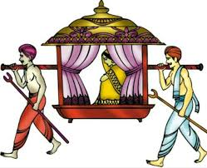

Slide 6
পালকির গান
সত্যেন্দ্রনাথ দত্ত

Slide 7
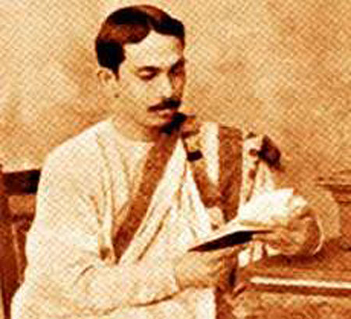
কবি-পরিচিতি
সত্যেন্দ্রনাথ দত্ত
জন্ম: কলকাতার কাছে নিমতা গ্রামে ১৮৮২ খ্রিষ্টাব্দে ১১ই ফেব্রুয়ারি কবি সত্যেন্দ্রনাথ দত্ত জন্মগ্রহণ করেন।
ছন্দের যাদুকর:তাঁকে ছন্দের যাদুকর বলা হয়।
বিখ্যাত গ্রন্থ: কুহু ও কেকা, অভ্র-আবীর,হসন্তিকা উল্লেখযগ্য।
“পালকির গান” কবিতাটি ‘কুহু ও কেকা’ কাব্যগ্রন্থ থেকে নেয়া হয়েছে।
মৃত্যু: ১৯২২ খ্রিষ্টাব্দের ২৫এ ফেব্রুয়ারি (চল্লিশ বছর) বয়সে মৃত্যুবরণ করেন।

Slide 9
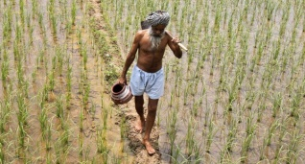
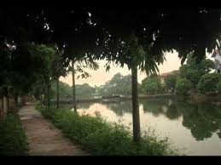
গগণ
আকাশ
আকাশ নীল।
পালকি
মানুষ বাহিত যান
পালকি চড়ে বউ যায়।
খালি গায়ে বা জামা কাপড় ছাড়া
আদুল
লোকটি আদুল গায়ে হাঁটছে।
স্তব্ধ
নিস্পন্দ,নিশ্চল
রাতে গ্রামের পথ খুব স্তব্ধ থাকে।

Slide 10
মূল্যায়ণ
কবিতাটির নাম কী?
কবিতাটি কে লিখেছেন?
“গগন” শব্দের অর্থ কী?
“আদুল” শব্দটি দিয়ে একটি বাক্য তৈরি কর?

Slide 11
পরিকল্পিত কাজ
কবিতাটি বাড়ি থেকে আজকের নির্ধারিত অংশ আবৃত্তির জন্য পড়ে আসবে ।

Slide 12
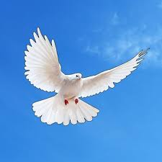
ধন্যবাদ

